Slide 1
第九章 网络操作系统
与分布式操作系统
计算机网络为基础, 相互通信遵循网络协议;
操作系统
网络操作系统中各机器可运行不同操作系统,
分布式操作系统各机器运行相同操作系统;
通信方式
网络操作系统文件共享方式,
分布式操作系统消息方式;
追求目标
网络操作系统提供通信与信息资源共享服务,
分布式操作系统计算加速、提高系统可靠性。

Slide 2
第九章 网络操作系统
与分布式操作系统(Cont.)
资源共享
  远程共享和打印文件
  在分布式据库中处理信息
  使用远程指定硬件设备
计算加速
  for one task, multiple processes of threads
  scattered on multiple nodes
负载平衡: 多任务, 进程迁移;
提高可靠性
detect and recover from site failure, function transfer, reintegrate failed site.
通信: 消息传递。

Slide 3
9.1 计算机网络
网络的概念
网络的组成
网络的分类
网络的拓扑

Slide 4
9.1.1 计算机网络的概念
计算机网络
利用通信设备和通信线路
将地理上分散
而且具有相对独立功能的
多个计算机系统
按照某种原则相互连接在一起
构成的计算机体系。

Slide 5
9.1.2 计算机网络的组成
组 成
  站点计算机 : 计算机、终端及其附属外设;
  通信处理器 : 计算机间的通信 ;
  通信用线路 : 高速、低速; 有线、无线。
站点H:
数据库服务
E-mail服务;
FTP服务;
资源共享;
远程登录。
Network
CP+线路
服务器
资源
H(site A)
H(site B)
客 户
计算机网络系统示图
H(site C)

Slide 6
结点类型
9.1.2 计算机网络的组成(Cont.)
主 机
  应用实例: 航班预定, 银行系统;
  大容量附属磁盘。
工作站 (Sun, Apollo, Microvax, RISC6000等)
  应用实例:
  计算机辅助设计; 办公信息系统; 私人数据库。
  0, 1, 2个中等容量磁盘
个人计算机
  应用实例:办公信息系统; 小型私人数据库
  0个或者1个小型磁盘

Slide 7
9.1.3 计算机网络的分类
按覆盖地理范围: 局域网、广域网;
按入网机器型号: 同构网络、异构网络。
局域网 (LAN) : 通常覆盖较小的地理区域。
  总线型, 环形, 或者星形网络.
  速度 ≈ 100 兆/秒, 或者更高.
  传输速度快, 成本低。
  结点:
    通常的工作站 和/或 个人电脑
    少量 (通常一到两个) 小型机.
  局域网是构造(松散耦合)分布式操作系统的基础

Slide 8
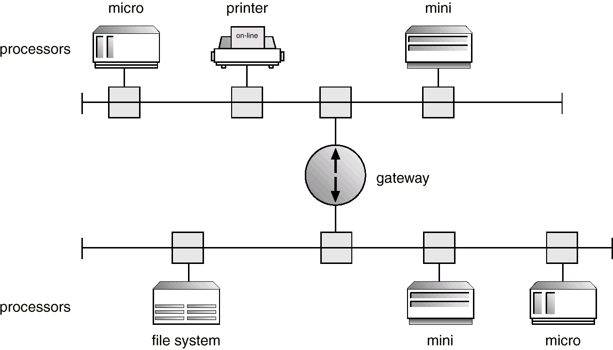
9.1.3 计算机网络的分类
典型局域网描述:

Slide 9
9.1.3 计算机网络的分类
广域网络 (WAN) : 连接地理区域分散的结点.
  通信手段:
  租赁电话公司线路, 微波电路, 卫星线路.
  速度较慢 ≈ 100 千比特/秒.
  可靠性较低.
  目的: 信息资源与外设资源的共享。

Slide 10
9.1.3 计算机网络的分类
同构网络
  站点由相同类型(系列)计算机构成,
  分布计算机系统。
  进程动态迁移要求站点
  具有相同或兼容的硬件环境。
异构网络
  站点计算机类型不同,
  网络操作系统。

Slide 11
两类网络操作系统
9.1.3 计算机网络的分类
网络操作系统
  远程登陆: telnet cs.utexas.edu
  远程文件传输: ftp cs.utexas.edu
分布式操作系统
  数据迁移
  计算迁移
  作业迁移 (负载平衡)
  进程迁移

Slide 12
9.1.4 计算机网络的拓扑结构
拓扑结构: 网络系统中的各个站点在物理上
采用的不同连接方式。
评估和比较标准：
  基本成本: 系统中各站点连接起来所花费的代价;
  通信成本: 一个信息由站点A传送到站点B
  所经过的距离;
  可靠性: 如果一个通信链或一个站点失效,
  对其余站点之间通信的影响程度。

Slide 13
9.1.4 计算机网络的拓扑结构
1.全连通结构
2. 部分互连结构
B
B
C
A
C
A
E
D
E
D
基本成本高
通信速度快
可靠性高
基本成本: 中
通信速度: 与连接情况有关
可靠性: 中

Slide 14
9.1.4 计算机网络的拓扑结构
3. 层次结构
4. 星状结构
A
B
A
B
E
F
C
D
C
D
F
E
基本成本较低
通信经过父结点(祖先结点)
可靠性一般
(非叶结点失效分割网络)
基本成本低
中心结点是通信瓶颈
可靠性低:
中心结点失效网络瘫痪

Slide 15
9.1.4 计算机网络的拓扑结构
5. 环形结构： (a)单向 . (b)双向
(a)
(b)
基本成本低
通信速度中(最多n-1步)
可靠性一般
(任一结点失效网络失效)
基本成本较低
通信速度较快(最多n/2步)
可靠性: 中

Slide 16
6. 总线型结构 : (a)直总线 . (b)环总线
9.1.4 计算机网络的拓扑结构
…
(a)
(b)
基本成本: 与结点数成线性关系
通信成本: 小(除非总线成为瓶颈)
站点失效不影响系统, 但总线故障网络失效

Slide 17
9.2 通讯与协议
ISO的OSI参考模型
应用层
7
应用层协议
7
应用层
表示层
6
表示层协议
6
表示层
会话层
5
会话层协议
5
会话层
传输层
4
传输层协议
4
传输层
网络层
3
网络层协议
3
网络层协议
3
网络层协议
3
网络层
链路层
2
链路层协议
2
链路层协议
2
链路层协议
2
链路层
物理层
1
物理层协议
1
物理层协议
1
物理层协议
1
物理层
传输介质
通信子网(局域网不需要)
主机A
通信处理机A
通信处理机B
主机B

Slide 18
9.3 网络服务
站点服务:
电子邮件;
FTP服务;
数据库服务;
DNS(Domain Name System)服务;
远程登录。
远程登录: telnet csc.lsu.edu
远程文件传输: ftp remote_host_name

Slide 19
9.4 计算模型
网络环境中软/硬件资源共享的方法:
9.4.1 数据迁移
结点A需要结点B的文件, 两种数据传送方式
整个文件都传送, 本地访问, 之后回送;
将文件的一部分传送, 修改部分回送。

Slide 20
9.4 计算模型(Cont.)
9.4.2 计算迁移
结点A需要结点B的文件, 两种数据传送方式
RPC方式
执行一个远程过程调用,
调用一个对所需文件进行适当计算的过程,
然后将结果发送给进程。
消息方式
发一个消息到站点B,
由B的操作系统创建一个执行所指定任务的代理进程,
然后通过消息系统将结果返回。

Slide 21
9.4 计算模型(Cont.)
计算迁移的方法
作业迁移
要 求: 源站点和目标站点操作系统相同。
  负载平衡
  作业或作业步可以在网络上分布以均衡工作负载。
  计算加速
  作业划分为若干个在不同站点处并行执行的步骤。
  硬件优选
  有些作业只适合于在专用处理机上运行。
  软件优选
  有的作业需要某些站点处的特别软件。

Slide 22
9.4 计算模型(Cont.)
进程迁移
将正运行于某一站点上的进程迁移到另一站点。
要 求: 源站点和目标站点操作系统相同;
机器型号兼容, 保证具有相同的指令系统。
  进程迁移的目的
    ① 动态负载均衡; ② 减少通信开销
    ③ 利用特定资源; ④ 改善通信性能
  进程迁移涉及的内容
    进程地址空间: 全部或部分传输;
    进程控制结构: PCB
    环境信息: 打开的文件、使用的资源、
    处理的消息及信号。

Slide 23
9.4 计算模型(Cont.)
线程迁移:
动态维护源站点与目标站点存储空间数据一致性。
站点S
站点D
P2
P1
P1
P4
P2
P3
核心
核心
PCB
TCB
PCB
TCB
(b) 迁移前

Slide 24
9.4 计算模型(Cont.)
站点S
站点D
P2
P1
P1
P4
P3
P3
P2
核心
核心
PCB
TCB
PCB
TCB
(b) 迁移后

Slide 25
9.4 计算模型(Cont.)
进程驱逐
家结点(home node)
进程在其生存期中所在的主机叫该进程的家结点。
外来进程(foreign process)
迁移到某目标机上的进程叫做该目标机的外来进程。
进程驱逐(process dispel)
一个结点将迁移到该结点的进程迁移出去,
迁回其家结点。
驱逐是通过迁移(回迁)实现的。

